Slide 1



Разработка методов обработки данных и программного обеспечения для оптико-электронных химических сенсоров на основе быстрой жидкостной хроматографии белков
Акселерационная программа «Стартапы LETI» 2023
Лидер Эпохи Технологических Инноваций
Трекер проекта – Лялин Даниил Олегович
Эксперт проекта - Александра Сергеевна Прошкина

Slide 2
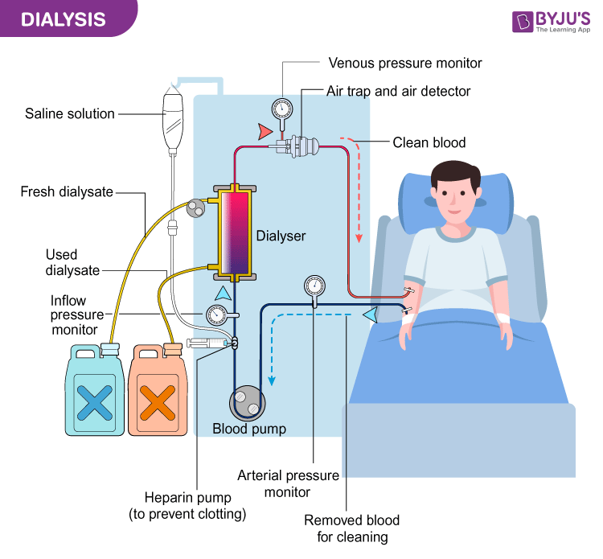
Описание проекта
Цель нашего проекта – создание компактного, доступного, диагностического оптико-электронного аппаратно-программного комплекса для быстрого мониторинга общей концентрации белка в перитонеальном диализате и оценки его потерь на основе быстрой жидкостной хроматографии белка с ультрафиолетовым (УФ) оптическим определением концентрации белка, который подходит для применения в рамках парадигмы диагностики "на месте оказания медицинской помощи".
Технологическое направление данного проекта - биомедицинские технологии.

Slide 3
Актуальность
Своевременность этого проекта обусловлена тем, что ежегодно почечные заболевания, диагностируются у 10-13% взрослого населения. В России, согласно, международным исследованиям, ХБП страдают до 14 миллионов человек. Около миллиона людей c терминальной стадией проходят диализную терапию.
Рисунок 1 - Распределение пациентов в зависимости от возраста ХБП в РФ
3

Slide 4
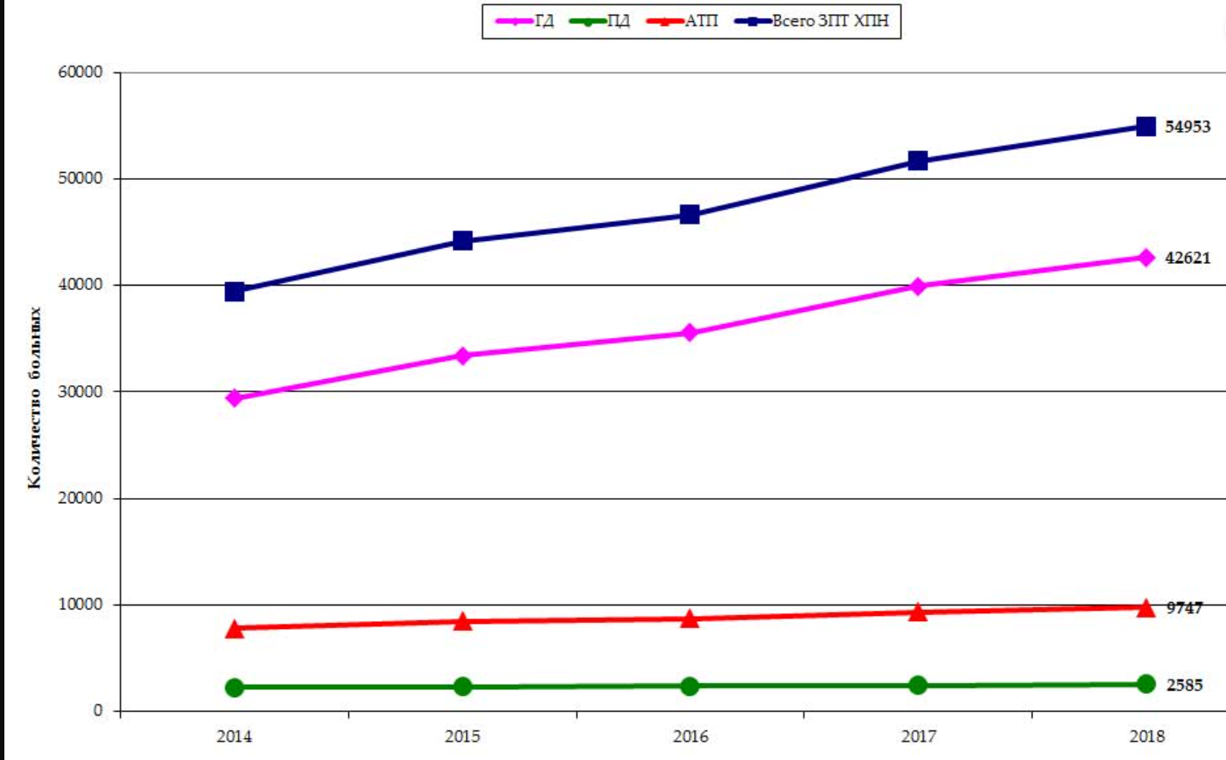
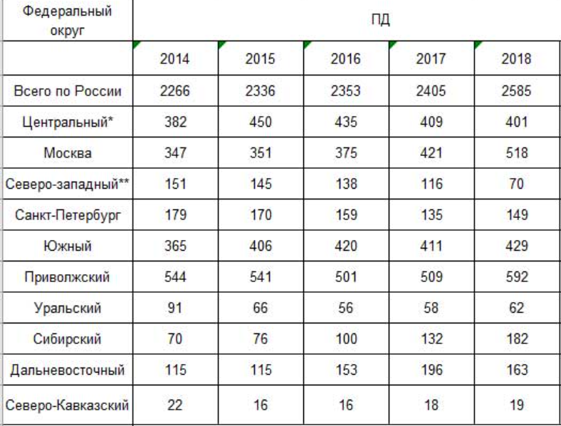
Актуальность
Таблица 1 - Абсолютное количество больных с хронической почечной недостаточностью, обеспеченных заместительной почечной терапией, по федеральным округам Российской Федерации, а также в Москве и Санкт-Петербурге в 2014 - 2018 гг.
Рисунок 2 - Динамика числа больных с тХПН, обеспеченных ЗПТ (РФ, 2014-2018 гг.). ГД – программный гемодиализ, ПД – перитонеальный диализ, АТП – реципиенты с функционирующим трансплантатом

Slide 5
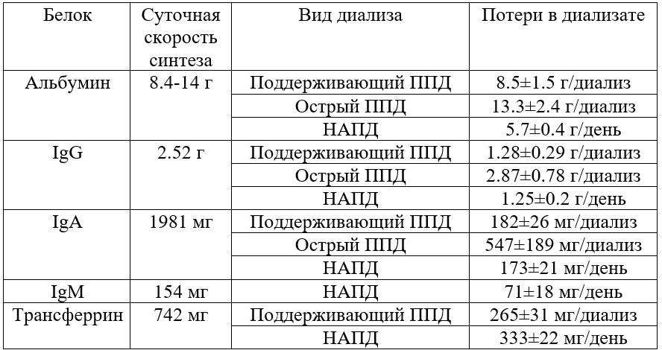
Актуальность
Таблица 2 – Сравнение синтеза и потери белка в перитонеальном диализате
Из таблицы 1 видно, уровень утраты определенных видов белков во время процедуры может быть примерно сопоставим или даже превышать норму, которая синтезируется ежедневно в организме.

Slide 6
Актуальность
Потери белка существенно влияют на качество и продолжительность жизни и ассоциируются с неблагоприятными исходами у пациентов, получающих диализное лечении.
Инфекции
Основной ошибкой людей, страдающих хронической почечной недостаточностью, является несвоевременное отслеживание общей концентрации белка в организме.
Именно по этой причине рынок медицинских услуг нуждается в устройстве для ускоренного мониторинга высокомолекулярных органических веществ – белков.
Осложнения TХБП
При потерях белка
Амилоидоз
Нарушения в мышечной, желудочно-кишечной, и иммунной системах
Атерокслероз и кальциноз сосудов

Slide 7



Проблема, которую решает проект
В настоящее время подавляющее большинство подобных тестовых систем предназначены для однократного использования и имеют достаточно высокую стоимость, что препятствует их более широкому внедрению. Это особенно актуально в терапии хронической почечной недостаточности, когда тестирование проводится часто и регулярно (вплоть до нескольких раз в день).
Данное устройство предназначено для автоматизации и модернизации процесса оценки концентрации белка для больных ХБП.
C помощью нашего стартап-проекта решается основная часть проекта – ускорение этапов мониторинга потерь белка в процессе диализной терапии.
Нашим подходом к решению данной проблемы является создание безреагентного химического сенсора для многократного использования, который может быть использован во внелабораторных условиях (in-situ) персоналом без специальной подготовки. В медицине использование подобных систем является частью активно развиваемой концепции тестирования в месте оказания помощи позволяющей существенно повысить эффективность ранней диагностики и ускорить принятие врачебных решений.

Slide 8









Ценностное предложение и продукт
Выгоды
Задачи
Ускорение этапов мониторинга потерь белка в процессе диализной терапии
Упрощение процесса диагностики
Снижение стоимости медицинской процедуры
Автоматизация процесса биохимического анализа
Быстрый контроль анализов
Боли
Подходы
Затрудненная система проверки потерь белка
Несвоевременный контроль анализов (диализата)
Использование выгодных по стоимости элементов для создания устройства
Использование технологии экспресс технологии - БЖХ
Разработка удобной и понятной программы для корректной обработки данных

Slide 9



ЦА, стейкхолдеры, потенциальные заказчики
Портрет целевого заказчика для B2B продуктов
  Коммерческие медицинские организации
Врачи, медицинские сестры и административный персонал
Заинтересованы в автоматизации процесса оценки концентрации белка для больных ХБП, профилактики и реабилитации пациентов.
Управляющий медицинской организации принимает решение о покупке устройств, по запросу медицинского персонала и влияния пациентов
Портрет целевого заказчика для B2G продуктов
  Государственные медицинские организации
Министерство здравоохранения, врачи , медицинские сестры
Заинтересованы в проведении обследования и лечении больных ХБП и ускорении процесса реабилитации и профилактики пациентов.
Закупка медоборудования по Федеральному закону N 44-ФЗ, по запросу министерства здравоохранения, медицинского персонала и влияния пациентов

Slide 10








Приоритетным стейкхолдером нашего устройства для коммерческой медицинской организации является пациент.
Именно его удовлетворенность оказанными медицинскими услугами играет ключевую роль в эффективности деятельности компании, которая предоставляет услуги.

Slide 11
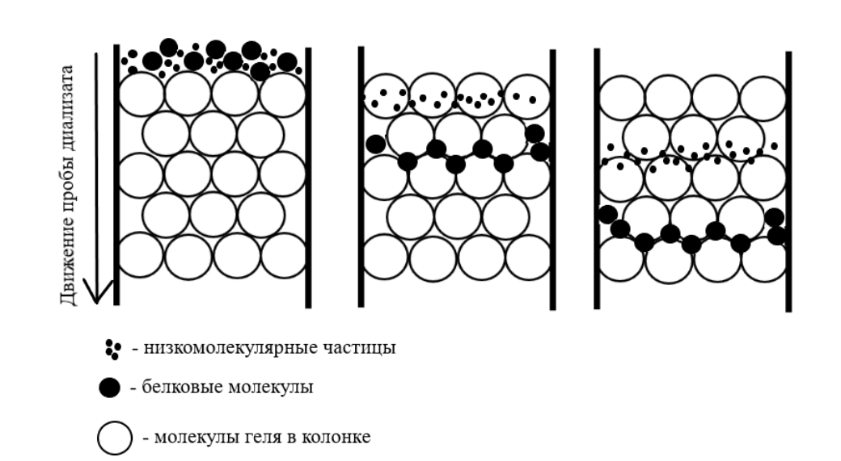
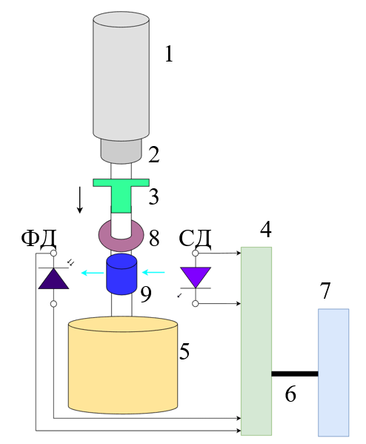
Быстрая жидкостная хроматография белков (БЖХ) - это физико-химический метод, который широко применяется для разделения высокомолекулярных соединений.
Рисунок 5 – Схема прохождения белковых соединений через хроматографическую колонку
Рисунок 4 – Схема оптического датчика
Датчик состоит из следующих компонентов :1 – резервуар для буферного раствора, 2 – хроматографическая колонка PD-10, 3 - трехходовой клапан для изменения направления потока жидкости, 4 – фотометрический модуль для измерения поглощения, 5 – дренажный сосуд, 6 – USB кабель для соединения с ноутбуком, 7 – ноутбук, 8 – винты регулировки потока жидкости, 9 – кварцевая кювета.

Slide 12
Рынок и Анализ конкурентов
Рынок оборудования для диализа почек-темпы роста по регионам
Самый большой рынок - | Северная Америка
Самый быстрорастущий рынок - | Азиатско-Тихоокеанский регион

Slide 13
Рынок и Анализ конкурентов
Метод | Колонки | Возможности | Действие | Экономический подход
Быстрая жидкостная хроматография белков | Капиллярные колонки | Протекания высокоскоростного нагрева и охлаждения колонок при разделении нужных веществ | 10 минут-быстрое действие метода | экономически эффективный выгодный подход
Эксклюзионная хроматография (SEC) | Большие колонки AdvanceBioSec AgilentBioSec-5 | Oтсутствует взаимодействие анализируемого вещества с материалом неподвижной фазы колонки. | дополнительные изменения параметров разделения белка, увеличение концентрации проб-от 1 часа | экономически невыгодный подход
Диализ белков |  | Обессоливание, удаление меченых реагентов, низкомолекулярных примесей | многократная замена внешнего раствора – долгое действие метода | экономически эффективный подход
Биохимический анализ крови |  | Оценка содержания всех компонентов крови | 1-2 дня | экономически выгодный подход

Slide 14
Ценностное предложение и продукт
Тестовый прототип датчика имеет простую конструкцию и был изготовлен из относительно дешевых компонентов.
Датчик состоит из трех блоков:
B
Оптический
B
(состоит из кварцевой кюветы, ультрафиолетового светодиода и фотодиода)
A
С
A
C
Электронный
(состоит из аналого-цифрового преобразователя)
Хроматографический
(состоит из хроматографической колонки и сливного сосуда).

Slide 15


Материально-технические ресурсы для выполнения проекта.
В распоряжении исполнителя имеются :
Базовое лаб.оборудование - бидистиллятор, нагревательная плита, встряхиватель, шприцевые фильтры
Компьютерное оборудование (ноутбуки)
Макеты оптико-электронных химических сенсоров на основе быстрой жидкостной хроматографии белков с различными
Собранные ранее, сменные хроматографические мини-колонки
Для усовершенствования процесса пробоподготовки желательно приобретение дополнительного оборудования, в том числе аналитические весы, центрифуга, ротатор и необходимые химические реактивы для калибровки и приготовления буфера.

Slide 16




S
W
O
T
Strength
Weakness
Opportunity
Threat
Strengths
У команды имеется опыт разработки оптико-электронных сенсоров и спектрофотометрических систем для мониторинга гемодиализа, что подтверждается соответствующими научными публикациями и РИД.
C учетом упрощенной БЖХ возможно - низкое разрешение, проявляющееся в существенном перекрытии пиков, и существенная нестабильность времени элюации в зависимости от внешних условий.
CC
Первоначальное получение некорректных данных.
Сбой программного обеспечения.
Возможное затруднение поставок зарубежных хроматографических колонок.
Создание доступного и экономически обоснованного метода мониторинга по сравнению c раннее использованной высокоэффективной жидкостной хроматографии (ВЭЖХ).

Slide 17
Финансовые показатели
 | 180 000
Переменные расходы | 79500
Изготовление корпуса у подрядчиков | 4 500
ФОТ сдельная+ отчисления от ФОТ | 25 000
Комплектующие | 50 000
Маржа (Gross margin) | 100 500
Постоянные расходы | 392 000
ФОТ управл (оклады)+ отчисления | 380 000
Поддержка сайта | 10 000
Связь мобильная | 2 000
Точка безубыточности | 4
Прибыль 1 млн.руб | 14
Средний чек

Slide 18


Стратегия продвижения
Медицинские конференции,форумы и выставки
Веб сайт
Участие в научных медицинских конференциях, форумах и выставках привлекает потенциальных потребителей.
Взаимодействие с медицинскими учреждениями и их сотрудниками позволяет проведение таргетированной рекламы в медицинской сфере.
Таргетированная реклама

Slide 19
Дорожная карта проекта
Начало
Разработка усовершенствованной методики математической обработки хроматограмм.
Разработка программного обеспечения
01.07.23-30.09..23
01
Продвижение
Тестирование разработанных алгоритмов и программного обеспечения (лабораторные испытания)
01.09.23-30.11.23
02
Заключительный этап
Таргетированная реклама, создание веб-сайта для продукта и попытки продвижения продукта.
01.12.2023
03

Slide 20
Команда проекта
Лялин Даниил Олегович
Тимлид
Управление процессом создания и продвижения устройства
Михайлис Милана Юрьевна
Системный администратор
Создание устройства для проекта и разработка эффективной методики для его работы
Высоцкая Эвелина Александровна
Рисерчер
Поиск полезной информации и анализ рынка конкурентов

Slide 21
Контакты
Телефон:
Эл.почта:
+8 927 721 34 08
daniil-lyalin@mail.ru
СПАСИБО БОЛЬШОЕ ЗА ВНИМАНИЕ!
"Сбереги свое будущее сегодня!
Наше доступное диагностическое устройство концентрации белка – твой надежный партнер в борьбе с осложнениями почечных заболеваний.
Инвестируй в здоровье, инвестируй в жизнь!"

Slide 22
Стейкхолдеры
Заинтересованная сторона | Интерес
Государство | Обеспечение населения качественной и доступной медицинской помощью
Страховые компании | Наибольшем количество оформленных с потребителями полисов обязательного или добровольного медицинского страхования и в максимизации прибыли.
Потребители | Получение качественной медицинской помощи
Инвесторы | Устойчивое развитие медицинской организации
Поставщики | Устойчивое развитие и увеличение количества медицинских услуг коммерческой медицинской организации для роста объема поставок медикаментов, оборудования
Учредители, акционеры | Получение прибыли, устойчивое развитие медицинской организации

Slide 23

Решение, которое предлагает команда
Благодаря технологии БЖХ, которая в настоящее время является реализуемой на недорогих хроматографических колонках, наш проект предлагает ускорение задач рутинного тестирования в практической медицине.
Польза для пациента
Польза для мед. работника
С
С
Эффективность оценки суточной потери белка
Снижение стоимости медицинской процедуры
Упрощение процесса диагноститки
Ускорение принятия врачебных решений
Возможность мониторинга белка в любых условиях

Slide 24
Ценностное предложение и продукт
1
C помощью колонки PD-10, содержащей гель Sephadex G25, работаем на основе метода гель-проникающей хроматографии.
УФ-светодиод излучает оптическое излучение с длиной волны 285 нм, которая была выбрана в соответствии с характеристической полосой поглощения бычьего сывороточного альбумина (БСА), обычно используемого в качестве модели для белков человека.
2
3
Разработанное программное обеспечение позволяет получать хроматограммы. Аппроксимация хроматограмм поглощения проводилась с помощью формулы Би-Гаусса в программном обеспечении Mathlab.
4
При разработке данного устройства неоднакратно проводились сравнительные анализы c данными, полученными биохимическим методом в мед.лабораториях.

Slide 25

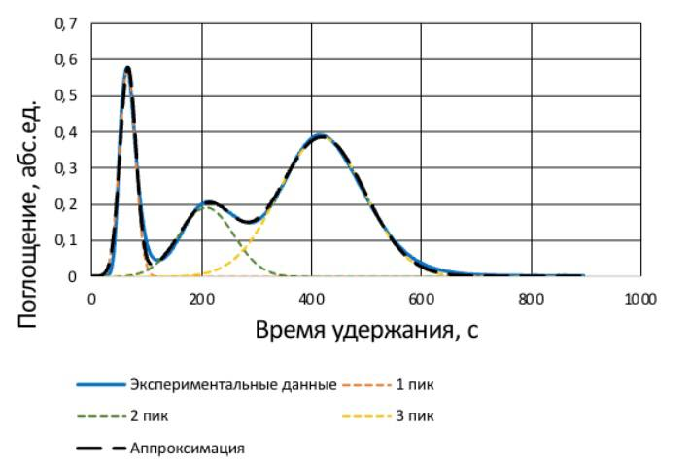
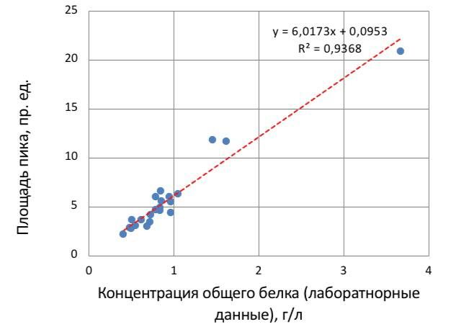
Пример экспериментальной аппроксимации хроматограмм перитонеального диализата
Функция Гаусса:
Рисунок 6 – Хроматограмма перитонеального диализата (285 нм)
C аппроксимацией Гаусса
Рисунок 7 – Корреляция площади правой половины первого пика c концентрацией общего белка

Slide 26
Рынок и Анализ конкурентов
Лидеры рынка оборудования для почечного диализа
Fresenius Kabi AG (Германия)
Baxter International, Inc. (Америка)
Nikkiso Co, Ltd. (Япония)
Nipro Corporation. (Япония)
B. Braun Melsungen AG. (Германия)
Размер рынка (2023) | USD 20,12 млрд долларов США
17

Slide 27
Бизнес модель
Ключевые партнеры
Ключевые виды деятельности
Ценностные
предложения
Взаимоотношения c
клиентами
Потребительские
сегменты
Ускорение этапов мониторинга потерь белка в процессе диализной терапии
Упрощение процесса диагностики
Снижение стоимости медицинской процедуры
Автоматизация процесса биохимического анализа
Быстрый контроль анализов
Проведение сбора информации о конструктивности работы прибора и эффективности используемого метода
Медицинские учреждения (гос. и частные)
Производители колонок для БЖХ
Поставщики оборудования
Н-И институты
Разработка дизайна устройства и организации производства продукта
В перспективе: обучение принципам работы для мед.работников
Клиенты – больные ХБП
Медицинские учреждения
Ценность продукта – для пациентов и мед. работников
Ключевые ресурсы
Каналы сбыта
Команда: разработчик, программист, научный сотрудник
Технологические ресурсы: компьютеры, оборудование
Таргетированная реклама
Прямые продажи
Научные конференции
Структура издержек
Потоки поступления доходов
Расчеты c поставщиками
Зарплаты работникам
Производственные затраты
Выручка от продаж
Сервисное обслуживание
19

